Slide 1
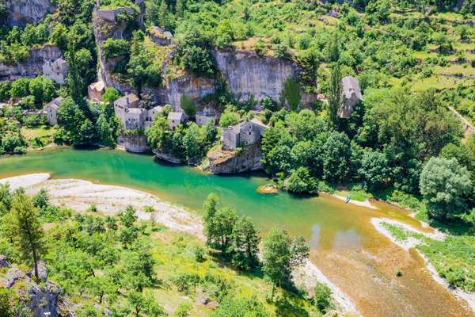
GORGES de l’AVEYRON

Slide 2
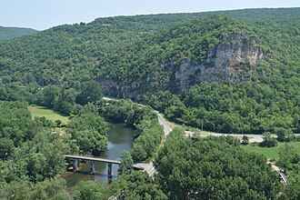
Découverte sur le parcours des Gorges de localités et sites superbes
Roc d’Anglars - Saint Antonin Noble Val - Bruniquel – Penne - Montricoux .

Slide 3
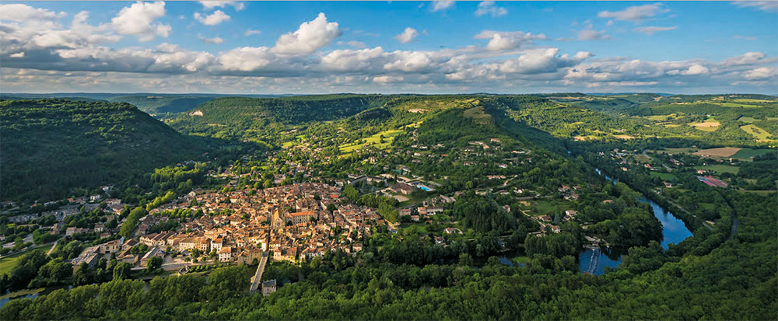
ROC D’ANGLARS 350m alt. Site escalade, parapente
sur le territoire de Saint Antonin Noble Val, au bord de l’Aveyron, sommet avec belvédère
sur celui de Belcastel, avec sa base sur le site Lourdou, sommet avec fortin daté du 5eme siècle

Slide 4
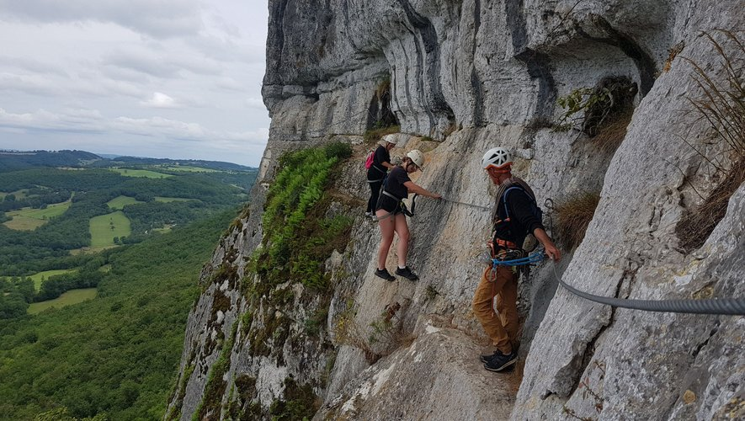
Site escalade
Roc d ’ Anglars

Slide 5
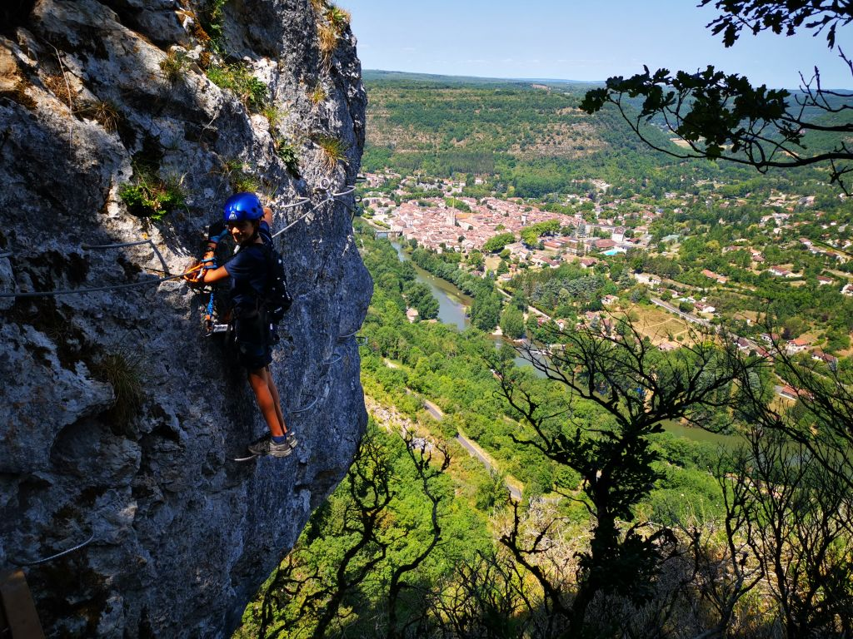

Slide 6
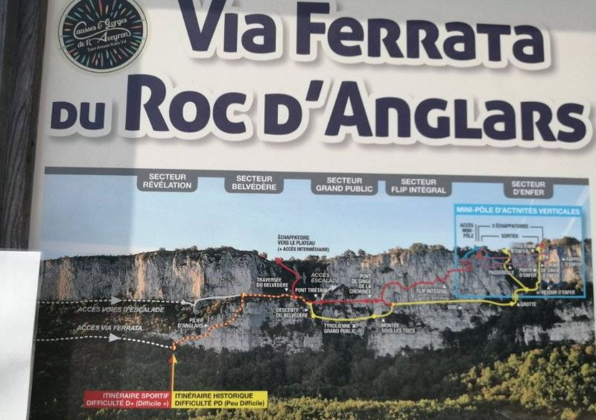
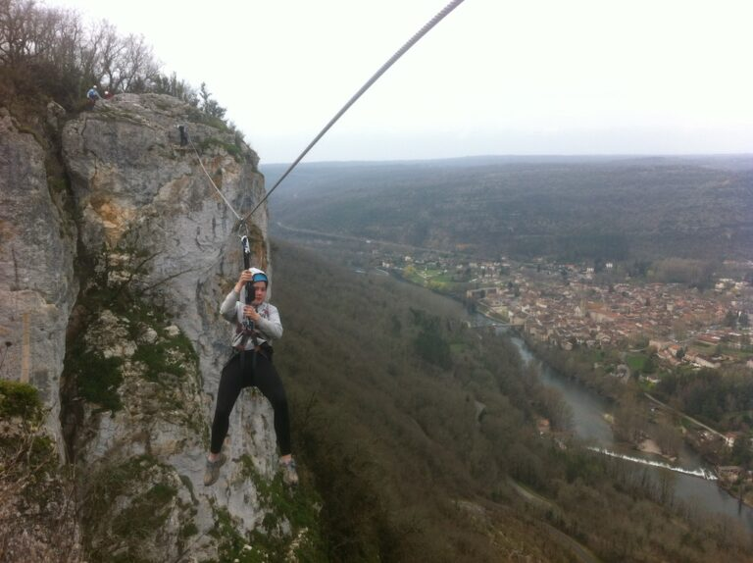
animation sportive…

Slide 7
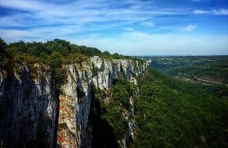
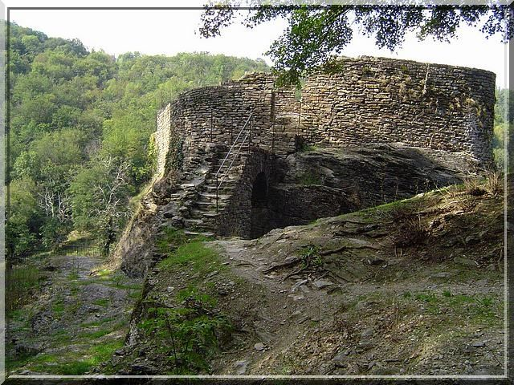
fortin (en ruines) au sommet (Belcastel)

Slide 8
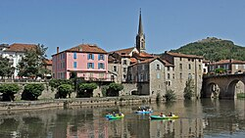
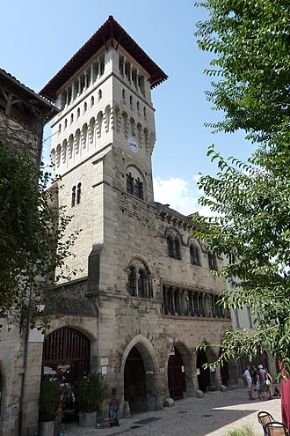
Saint Antonin Noble Val
Beffroi de l’ Hôtel de ville
(a été remanié par Violet le Duc)

Slide 9
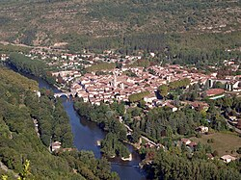
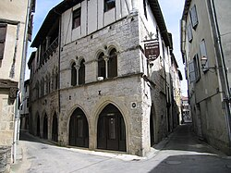
maison du Roy
vue aérienne, depuis le Roc d’Anglars

Slide 10
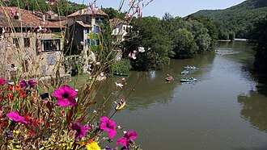
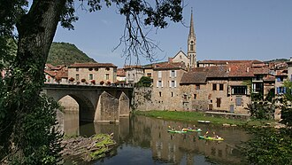
le vieux pont et le clocher tour de l’église
canoé sur l’Aveyron

Slide 11
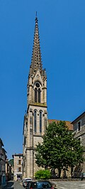
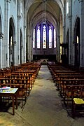
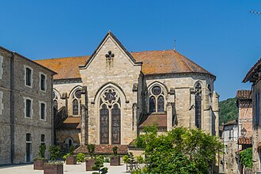
le chevet
la nef
clocher tour église Saint Antonin

Slide 12
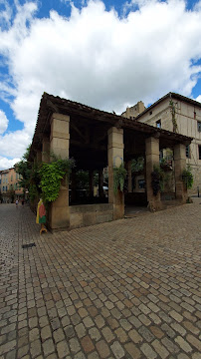
Saint Antonin Noble Val
village médiéval, ruelles étroites
et Halle datée du 12eme siècle
Marché traditionnel dimanche matin

Slide 13
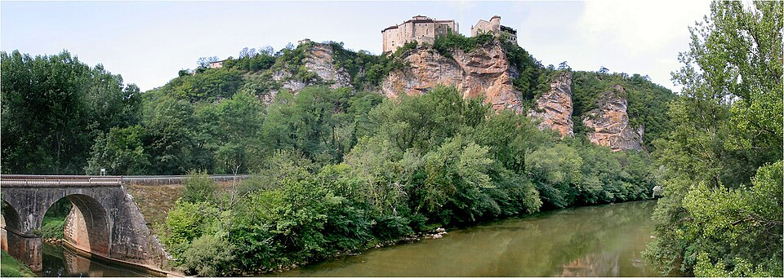
BRUNIQUEL l’un des plus beaux villages Châteaux – Tour – Donjon…

Slide 14
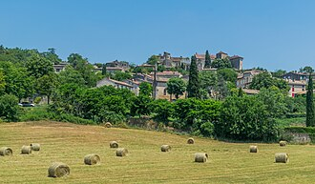
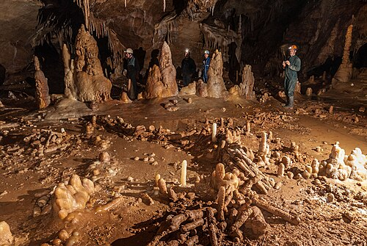
grotte de Bruniquel
vue générale

Slide 15
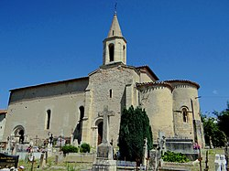
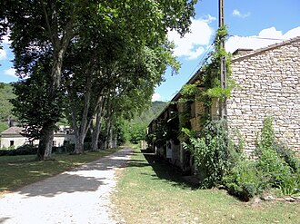
Forges de Caussanus
Église Saint Maffre

Slide 16
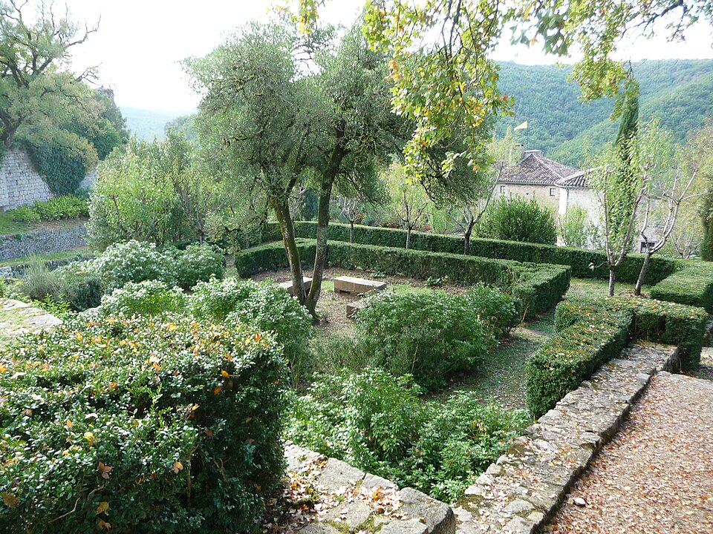
Jardin du Château

Slide 17
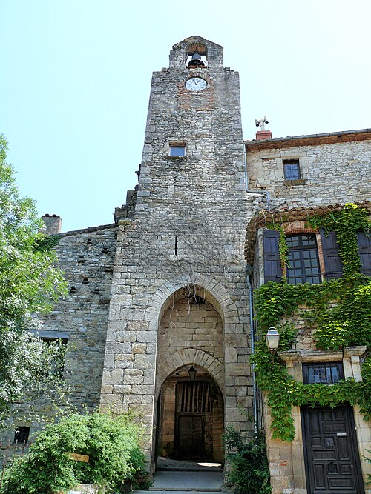
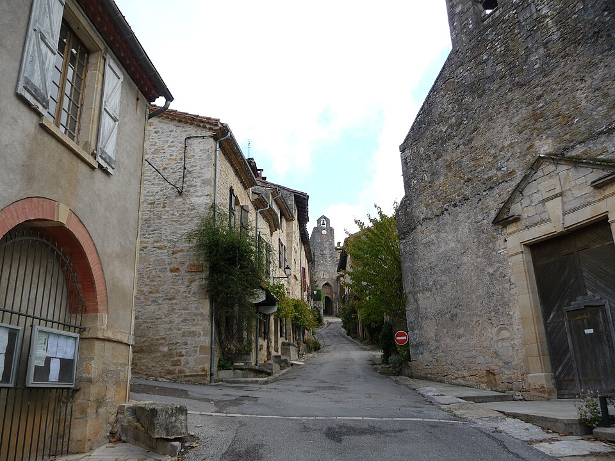
rue montant au Beffroi
Porte de Méjannes

Slide 18
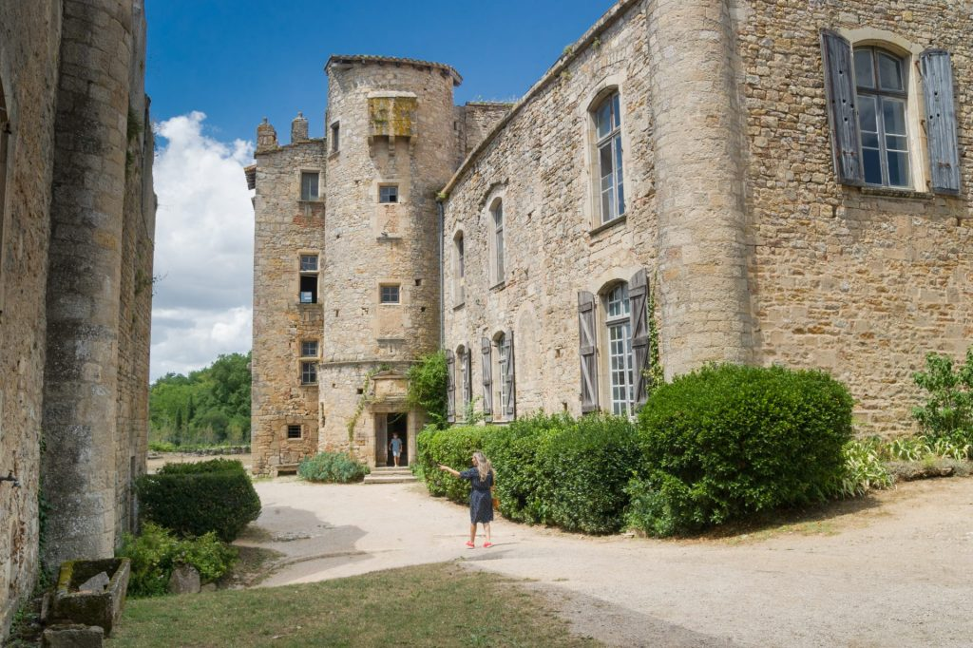
Château de Bruniquel

Slide 19
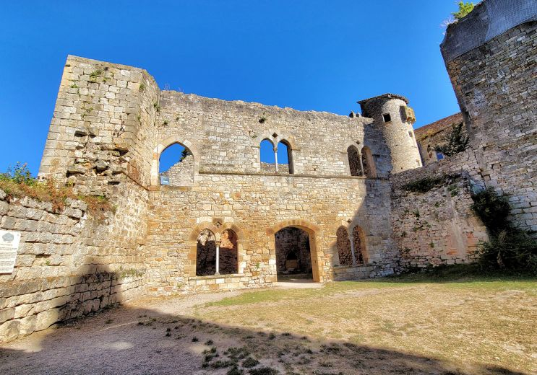
Bruniquel
Un Château du 13eme
et un autre du 16eme
Tour de la Reine Brunehaut
et donjon du 12eme

Slide 20
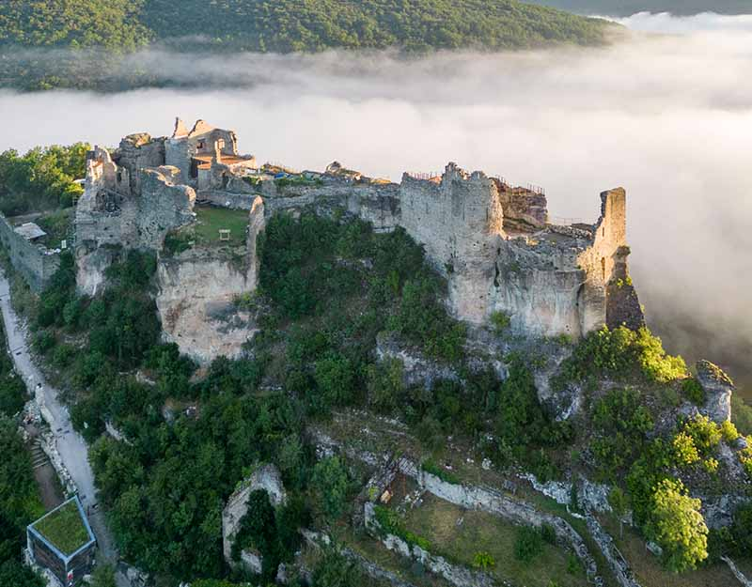
PENNE
découvrir sa forteresse

Slide 21
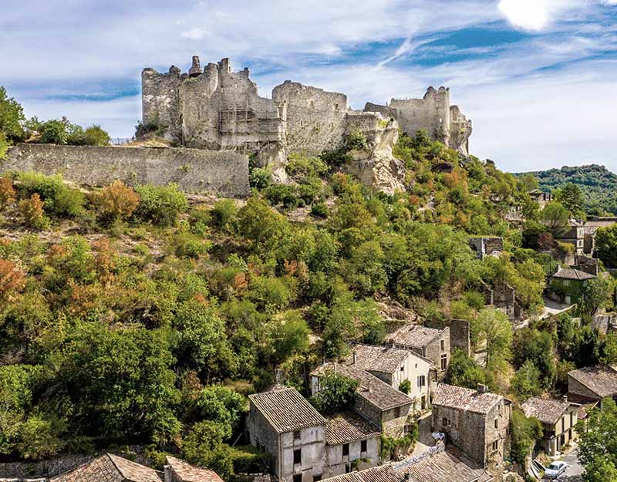
la forteresse domine le village

Slide 22
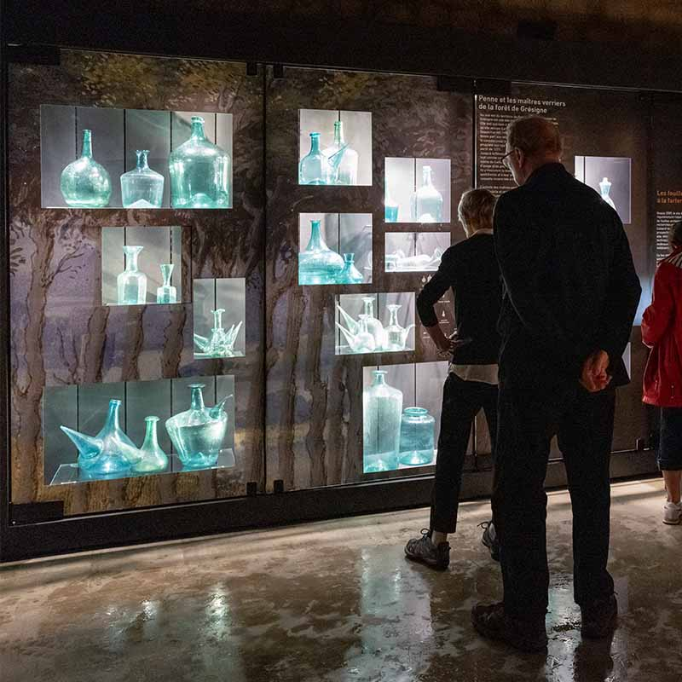
centre d’interprétation
Visites guidées
animations en été

Slide 23
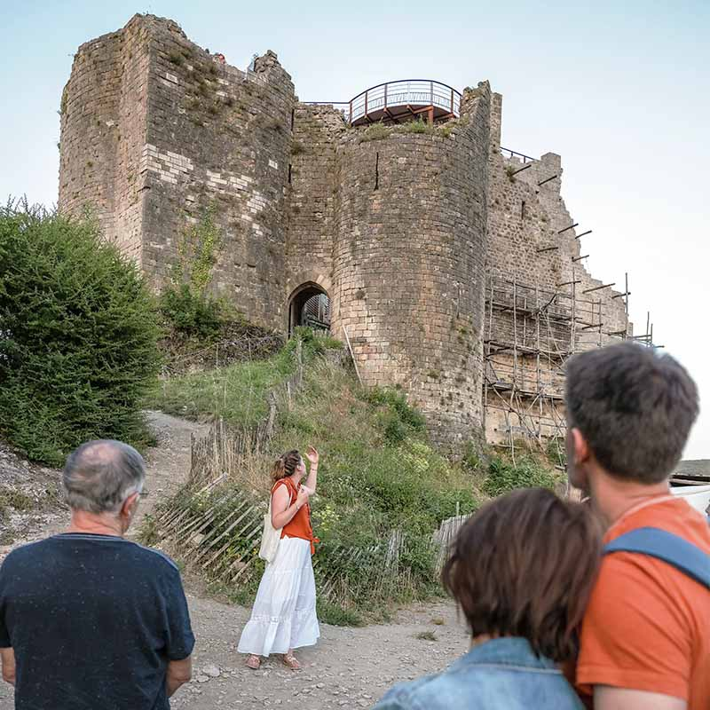
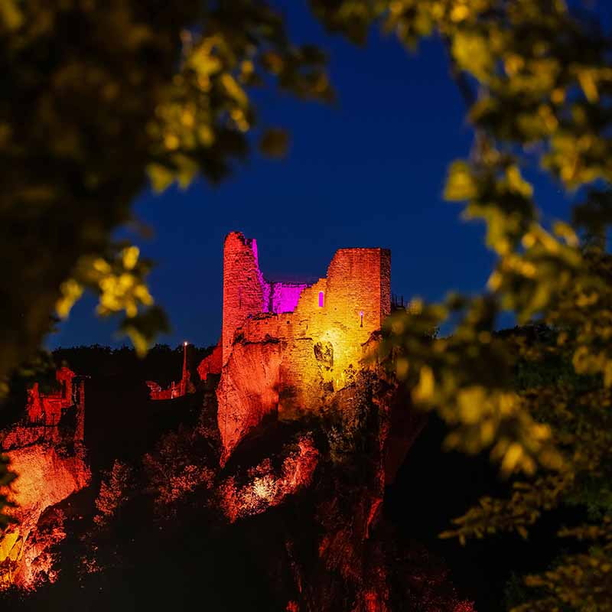
visites guidées et soirées animées

Slide 24
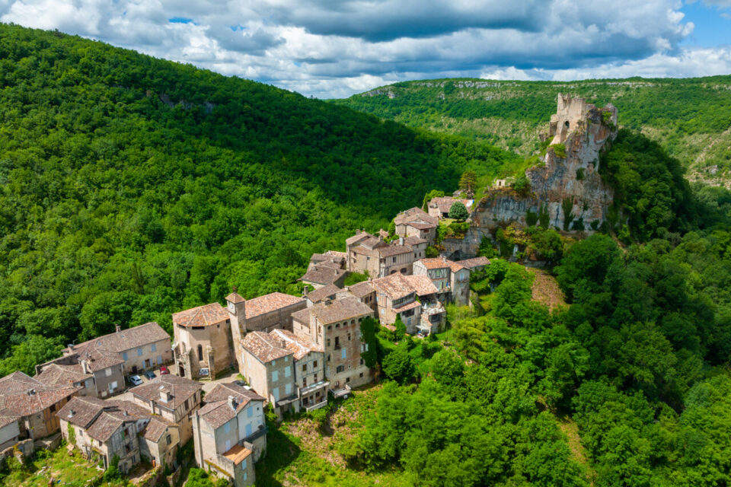
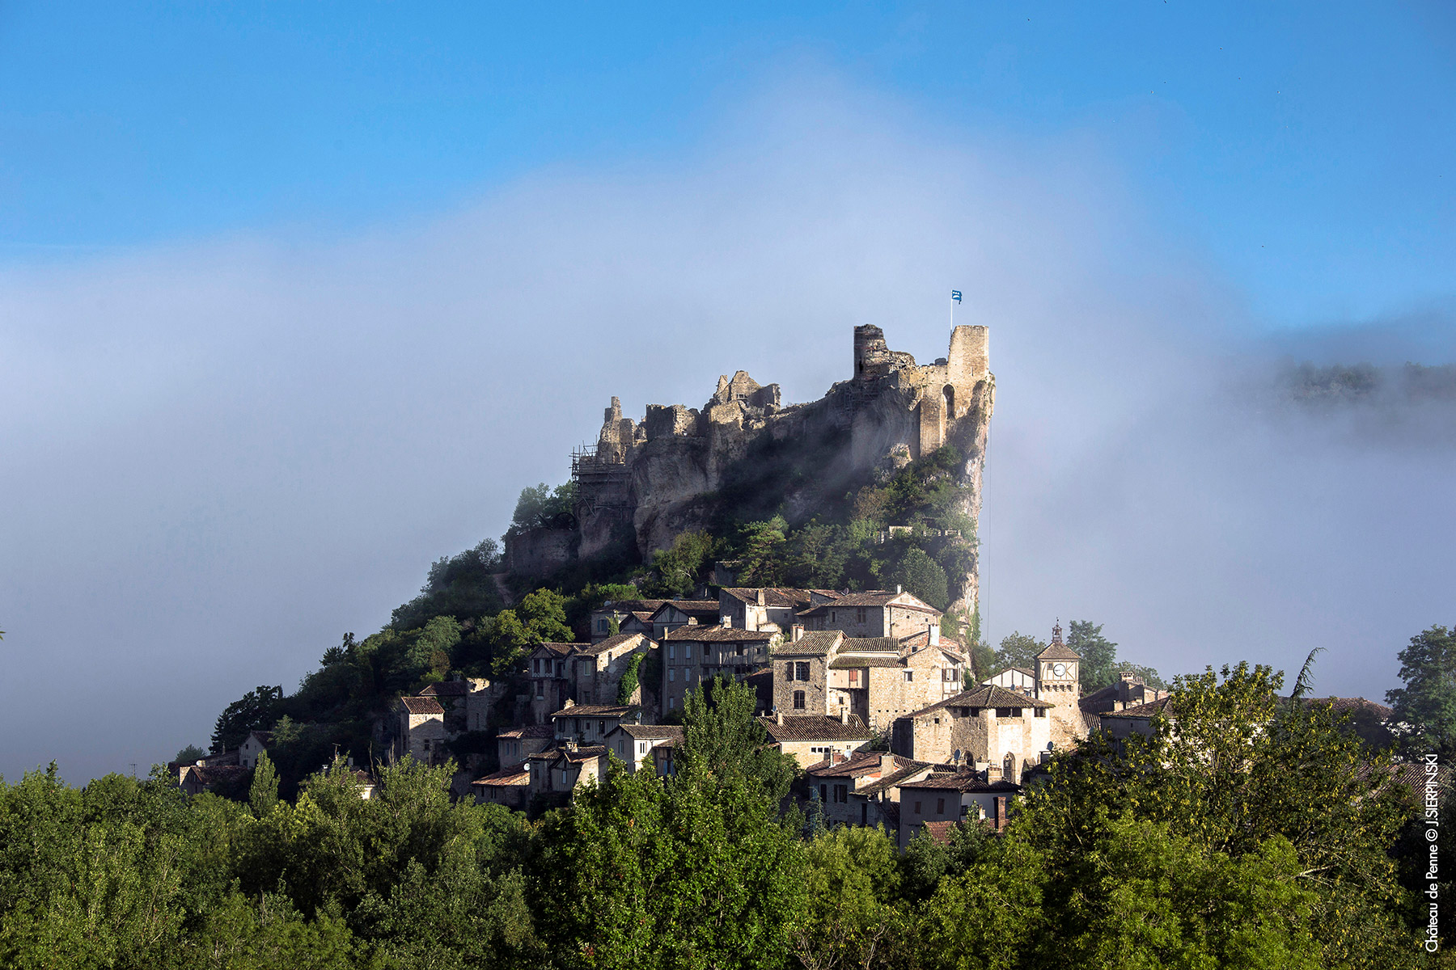
le village de PENNE

Slide 25
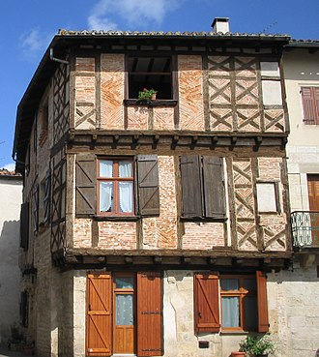
MONTRICOUX
Terre des Templiers
Commanderie du 12eme siècle
Château, reconstruit au 18eme
Donjon
Musée
maison à pan de bois

Slide 26
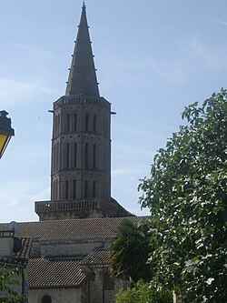
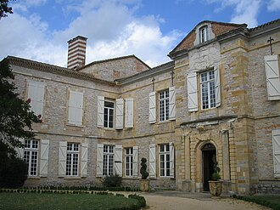
entrée du Château (Musée)
Clocher de l’église Saint Pierre
classé Monument Historique en 1914

Slide 27
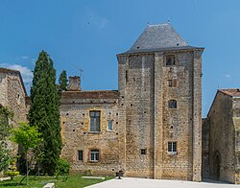
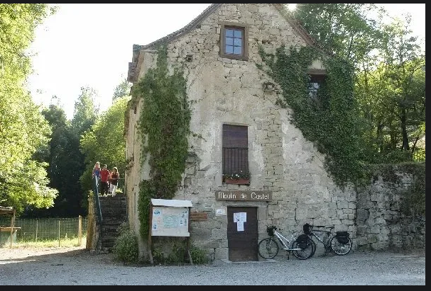
à proximité, visiter un moulin encore en activité
Moulin de Castel à La Rouquette, transforme les céréales en farine
le Donjon Templier

Slide 28
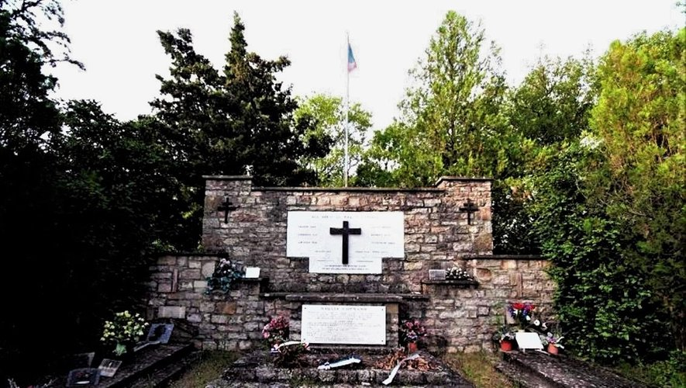
Un détour par le MAQUIS D’ORNANO (entre Penne et Saint Antonin Noble Val.
Mémorial en Hommage aux maquisards de la seconde Guerre Mondiale ayant affronté les troupes Caucasiennes de l’occupant nazi, crée en 1943, sentier de la mémoire avec panneaux

Slide 29
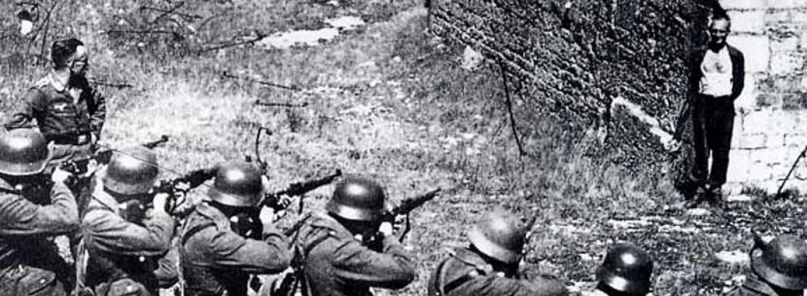

Slide 30
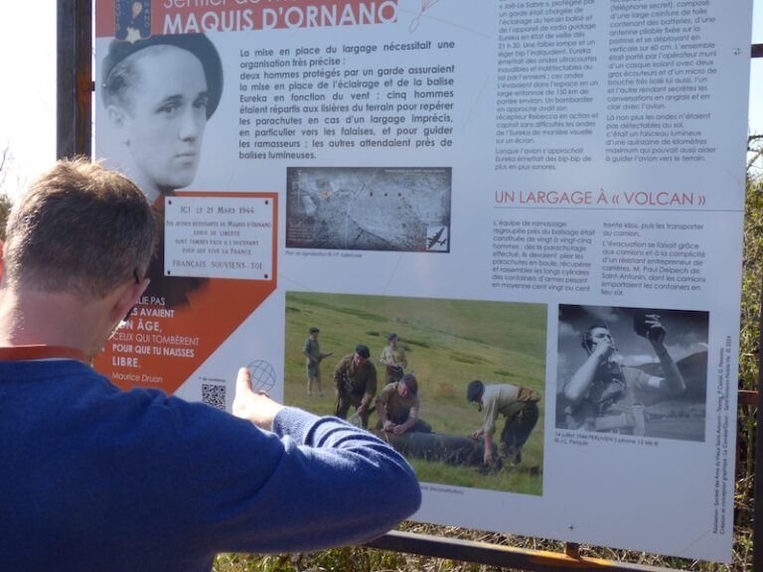
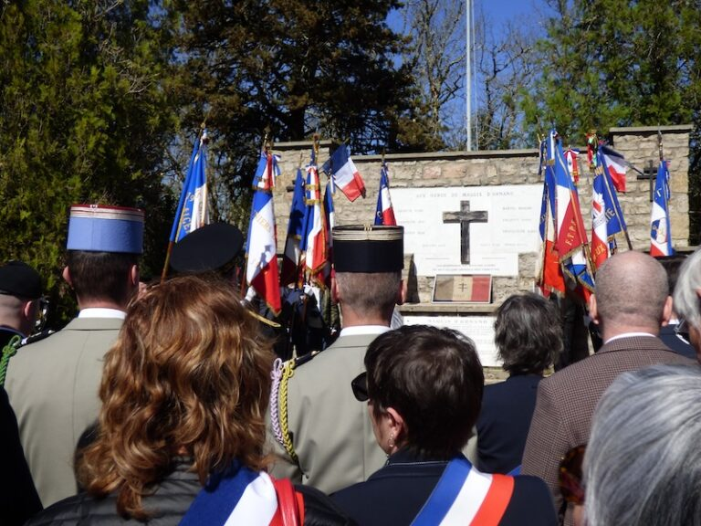
cérémonie d’Hommage
Panneau d’information sur les maquisards
leurs familles et, leurs actions héroîques

Slide 31
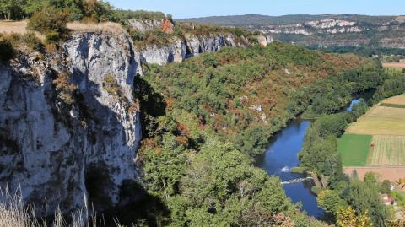
La rivière Aveyron poursuit sa route jusqu’à Montauban (Préfecture de Tarn & Garonne) avant de se jeter dans le Tarn…

Slide 32
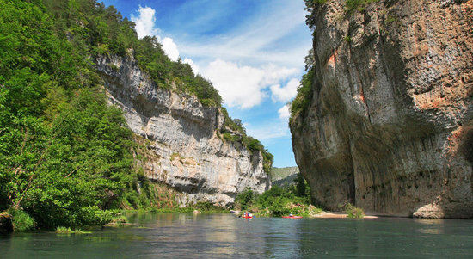

Slide 33
Lorient Vous A Présenté Les Gorges De L’Aveyron N°1 France
Sur La Suggestion De JackDidier
Les Images Et Le Son Du Net
Daniel

